Slide 1
VERDIEPINGSLES

Slide 2
Inhoud van de les
Introductie
Leer de activist kennen
Wie, wat en waar?
Kom meer te weten over deze activist
Mensenrechten onder de loep
Inzoomen op mensenrechtenschendingen in het land van de activist
En nu terug naar Nederland
Het demonstratierecht
Jouw protest
Waar wil jij tegen (of voor) demonstreren?

Slide 3
INTRODUCTIE
Leer de activist kennen
Notes:
Kies de dia’s van de mensenrechtenactivist waar jouw les over zal gaan.
Je kunt ervoor kiezen om de PowerPoint aan te vullen door aan de hand van de informatie in de lesbrief, de video of de website (www.writeforrights.nl)

Slide 4
Shahnewaz Chowdhury
Shahnewaz uitte zijn zorgen over de grote schade die de bouw van een energiecentrale heeft aangedaan aan zijn dorp op Facebook. Het energiebedrijf klaagde hem aan en hij werd zonder rechtszaak 80 dagen lang gevangengezet.
Hij kwam op borgtocht vrij, maar als hij wordt veroordeeld kan hij een lange gevangenisstraf krijgen.
Volgens Artikel 25 van de Universele Verklaring van de Rechten van de Mens heeft iedereen recht op toegang tot water, voldoende en gezond voedsel, een dak boven je hoofd en goede gezondheidszorg!

Slide 6
Aleksandra Skochilenko
Aleksandra werd aangeklaagd vanwege 'het verspreiden van valse informatie over het Russische leger’. Wat ze in werkelijkheid deed was informatie verspreiden over het Russische bombardement op het theater in de Oekraïense stad Marioepol.
Ze kan hiervoor 10 jaar gevangenisstraf krijgen.
In Artikel 9 van de Universele Verklaring van de Rechten van de Mens staat dat niemand zomaar opgesloten mag worden. Aleksandra had dus niet vastgezet mogen worden voor het verspreiden van informatie.

Slide 8
Luis Manuel Otero Alcántara
Luis kreeg 5 jaar gevangenisstraf nadat hij een video online zette waarin hij zei dat hij deel zou gaan nemen aan een grote demonstratie in Cuba.
In Cuba is er een wet die bepaalt wat mensen wel en niet mogen maken en zeggen. Daar is Luis het niet mee eens.
Volgens artikel 19 van de Universele Verklaring van de Rechten van de Mens heb je het recht om uit te komen voor je eigen mening en dus hadden ze Luis nooit op mogen pakken.

Slide 10
Nasser Zefzafi
Nasser werd in mei 2017 opgepakt en gemarteld. Vervolgens werd hij veroordeeld tot 20 jaar gevangenisstraf.
Dit gebeurde omdat hij zich uitsprak tijdens protesten in het Noorden van Marokko. Miljoenen mensen gingen daar de straat op om te demonstreren tegen grote problemen zoals werkloosheid, slecht onderwijs en slechte gezondheidszorg.
In artikel 5 van de UVRM staat dat niemand wreed behandeld en gestraft mag worden. Het feit dat Nasser gemarteld werd is dus een grove mensenrechtenschending.

Slide 12
Kom meer te weten
over demonstratierecht
in het land van de activist
WIE, WAT & WAAR
Notes:
De leerlingen gaan nu onderzoek doen naar de mensen mensenrechten die de activisten verdedigen.
Ook komen ze meer te weten over het land van de activist en onder welke omstandigheden de mensenrechtenactivist moet werken.

Slide 13
Introductie over het land
Plaats hier een afbeelding van de landkaart van het land van de activist waar jouw les over gaat
Pak je mensenrechtenpaspoort of onderlegger erbij en ga na welke rechten er in dit land onder druk staan
Notes:
Deze dia is te gebruiken voor een introductie over het land waar de mensenrechtenverdediger vandaan komt.
Zet de naam van het land bovenaan de dia en vul de dia puntsgewijs aan met informatie uit de lesbrief en eventueel de groetenkaart.

Slide 14
MENSENRECHTEN
ONDER DE LOEP
Mensenrechtenschendingen

Slide 15
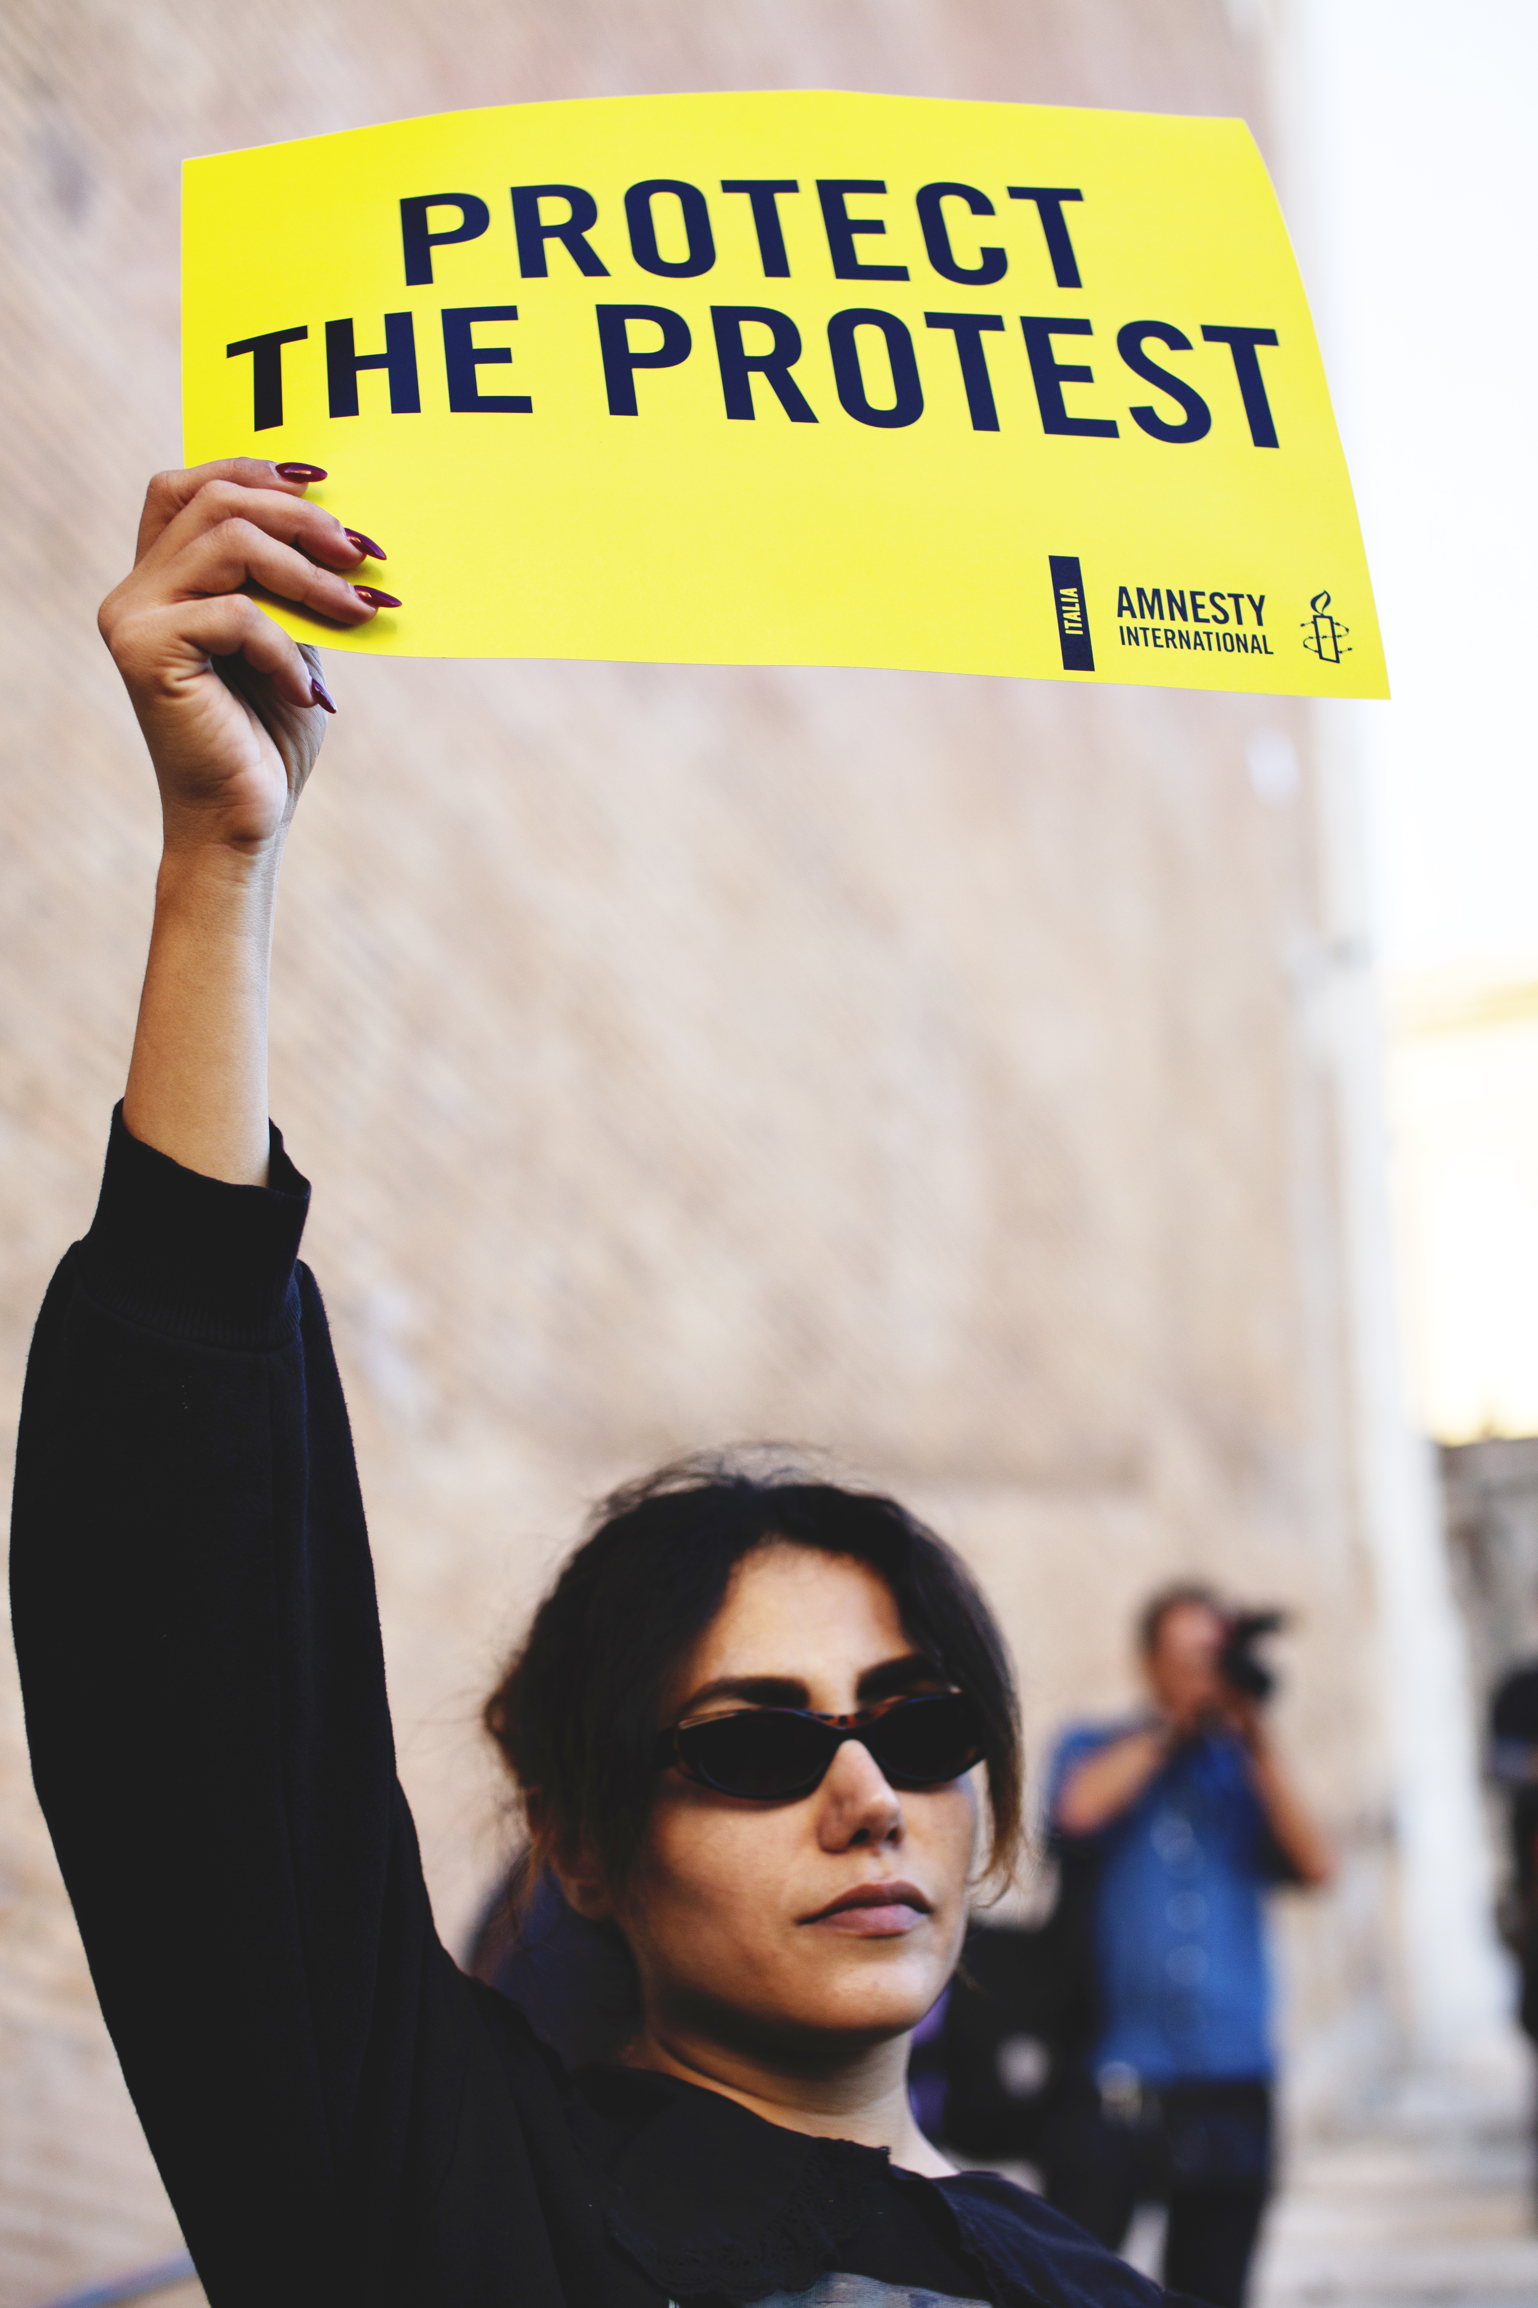
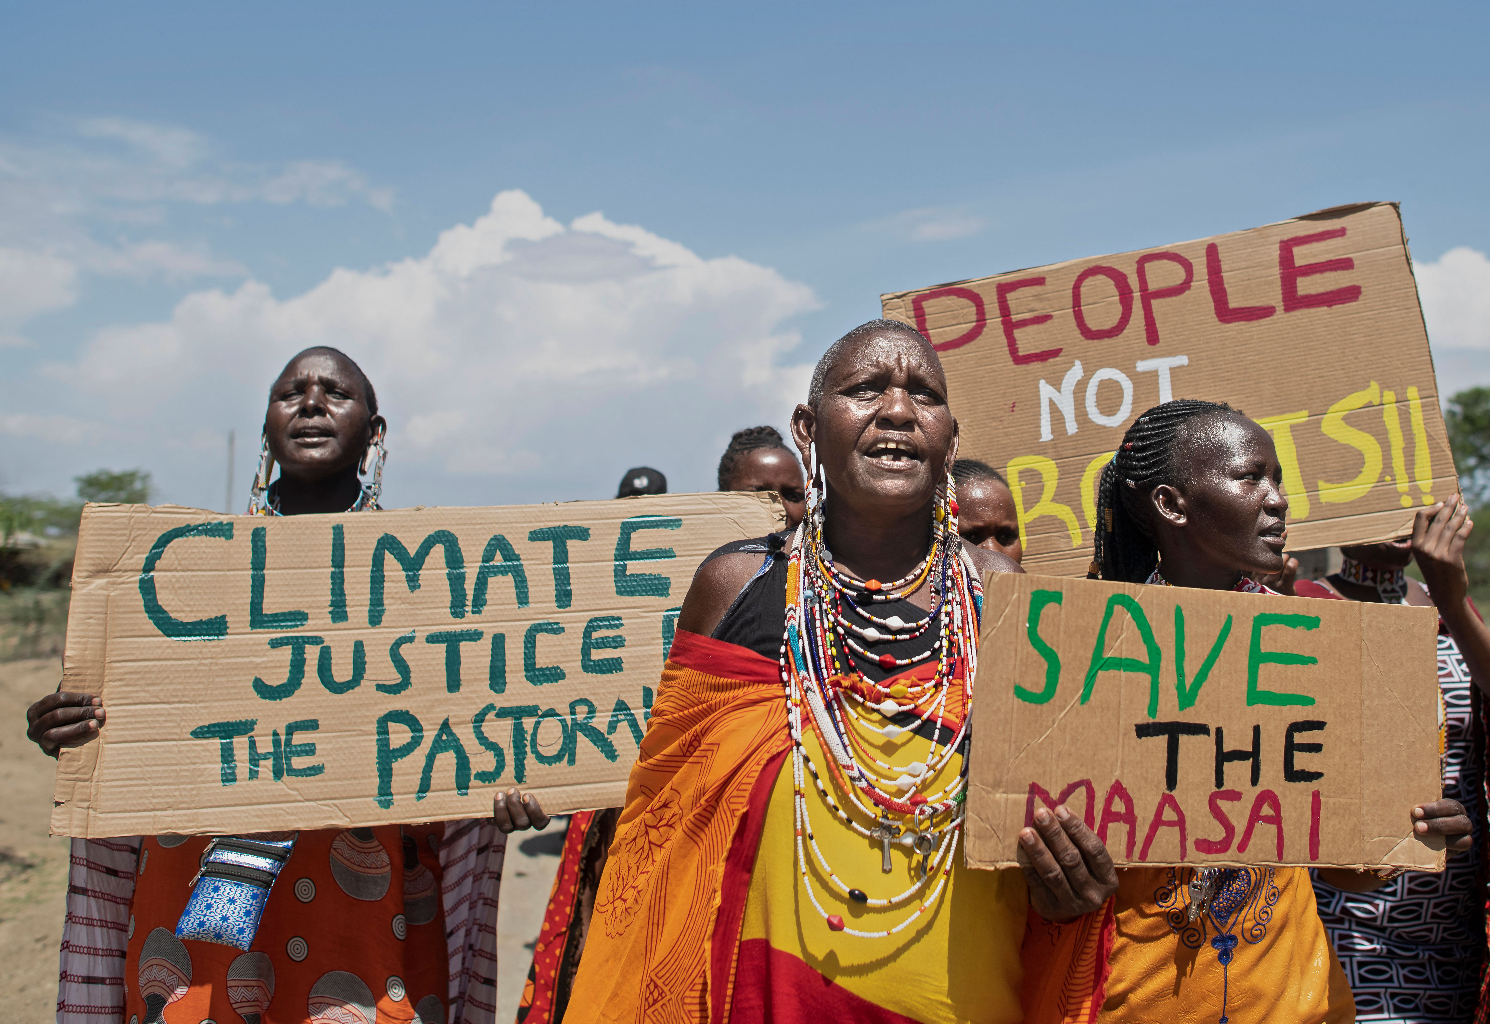
Mensenrechten onder de loep
Ga naar de database op: www.amnesty.nl. Doe dit door de zoekfunctie te gebruiken
Kies drie gebeurtenissen en geef een korte samenvatting
Kijk in het mensenrechtenpaspoort of op de onderlegger. Welke mensenrechten worden hier geschonden?
Notes:
Op deze dia vind je een beschrijving van de opdracht die de leerlingen in hun werkblad hebben staan.

Slide 16
Hoe gaat het hier met demonstratierecht?
EN NU TERUG NAAR NEDERLAND

Slide 17
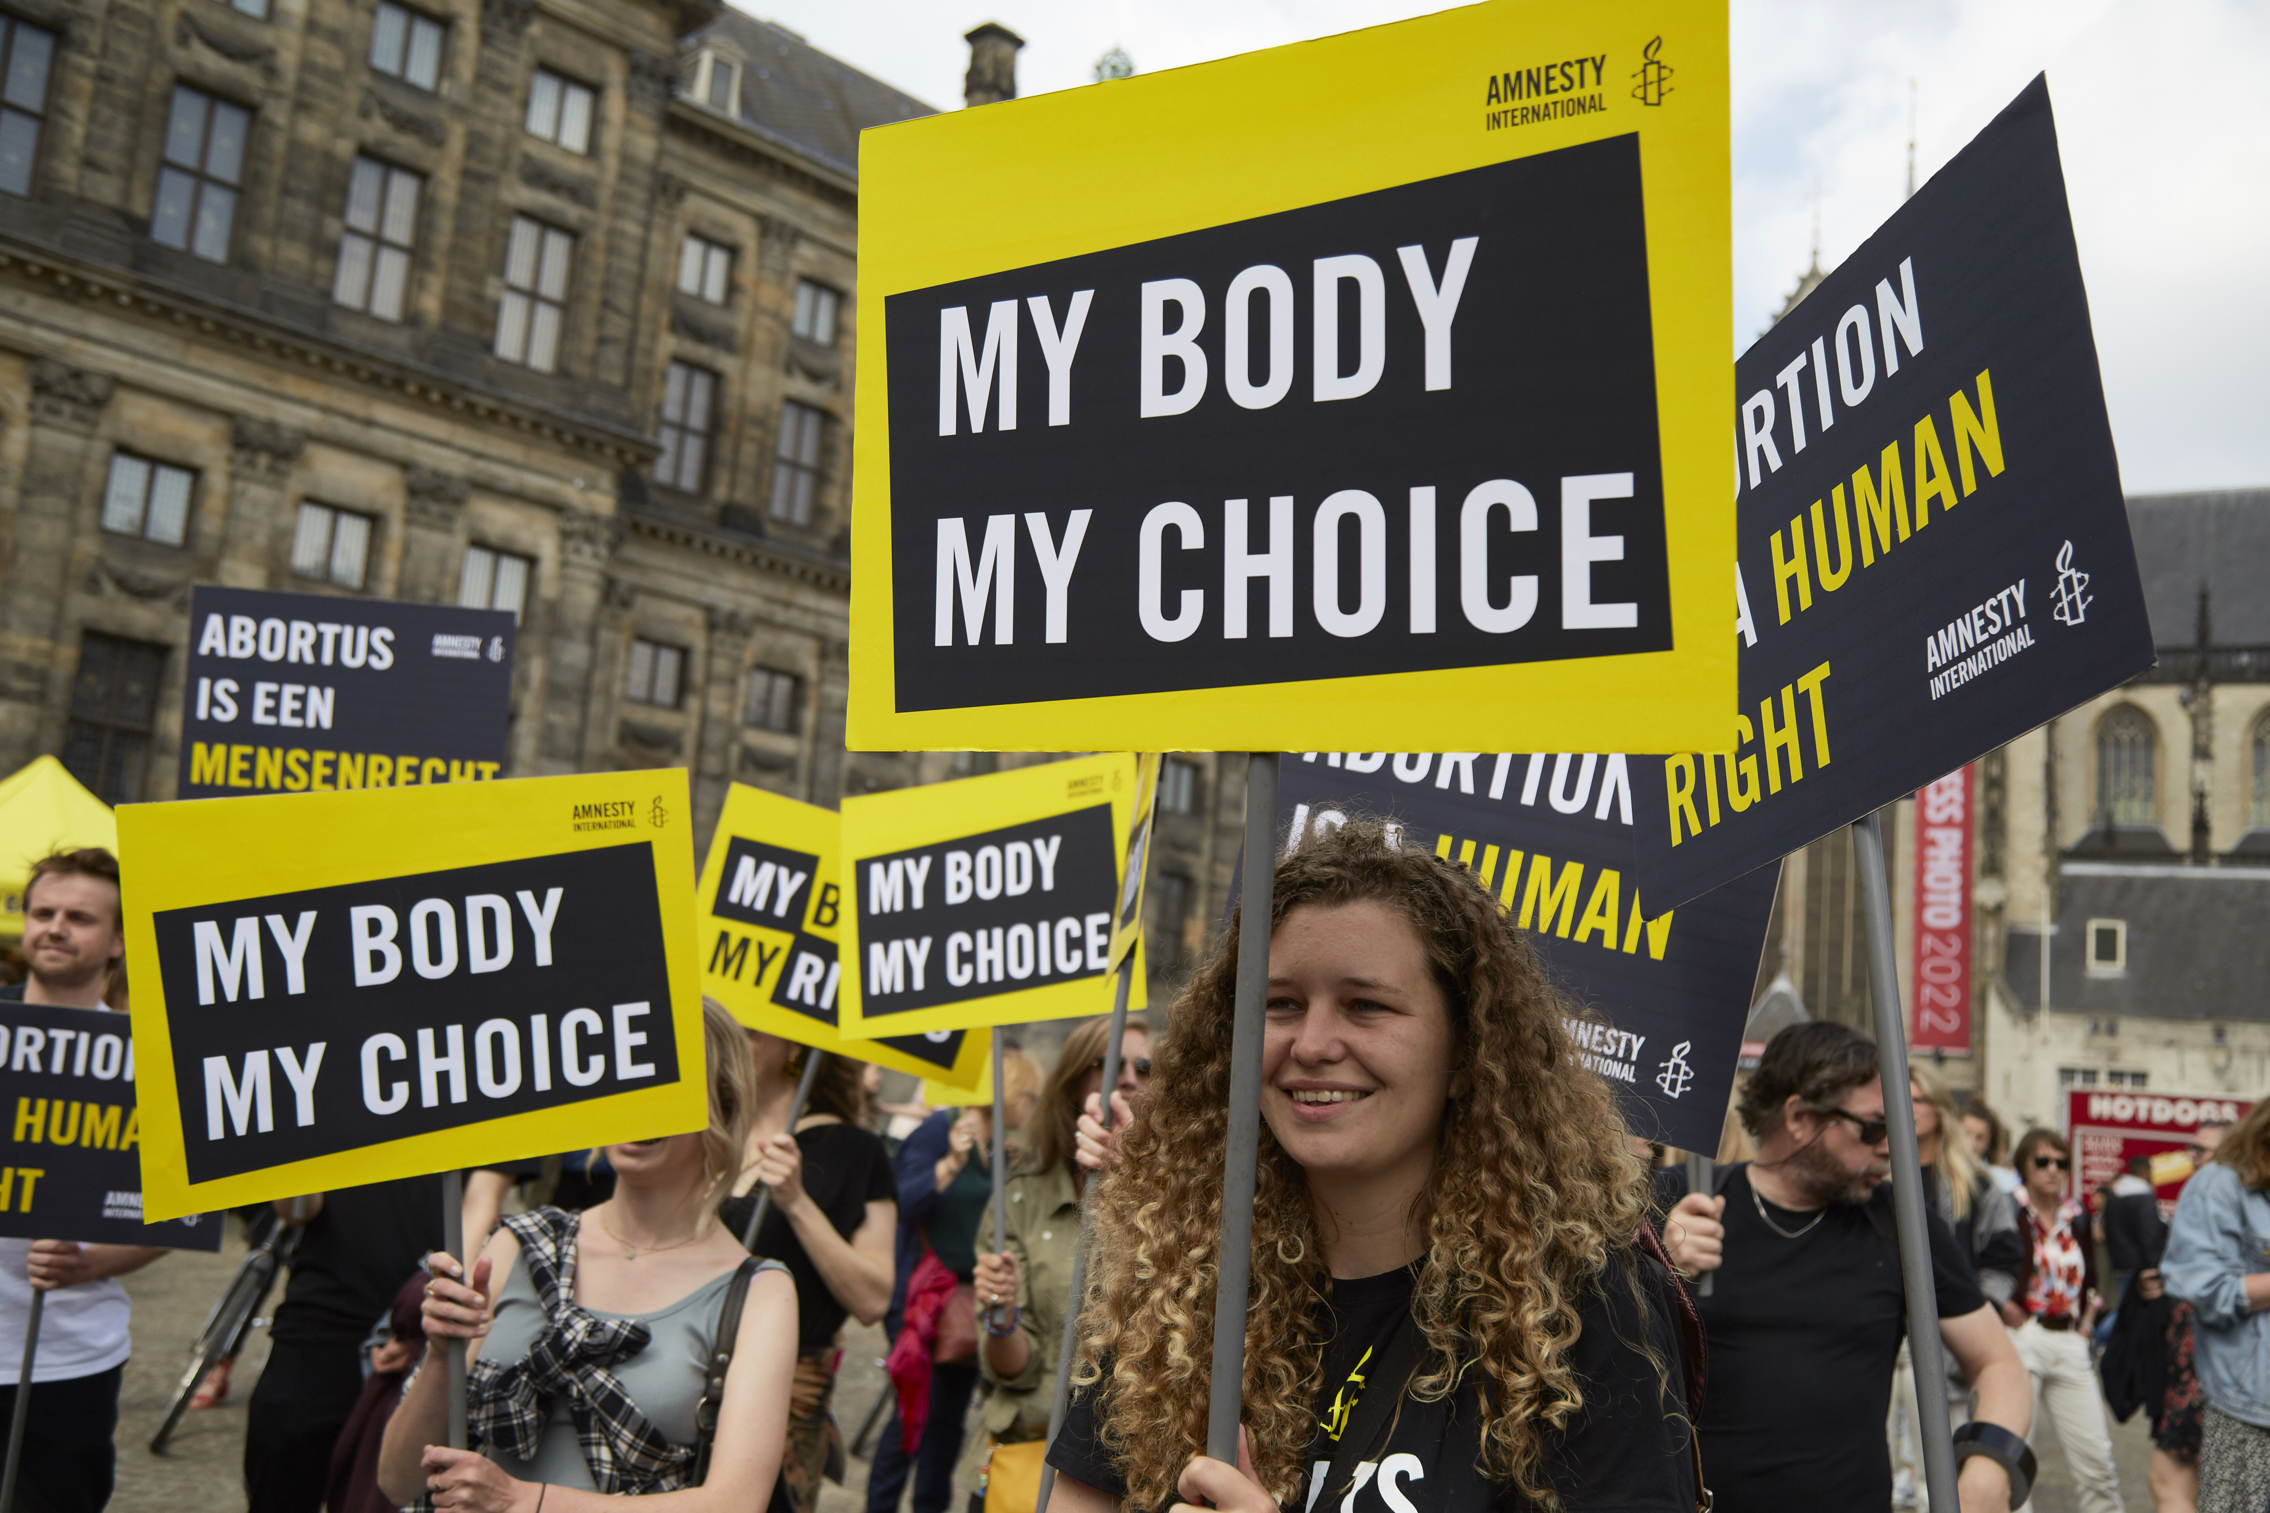
Het demonstratierecht in Nederland
Het demonstratierecht in Nederland staat onder druk
De regels van dit mensenrecht zijn niet altijd voor iedereen duidelijk

Slide 18
Kijk de video over demonstratierecht

Slide 19
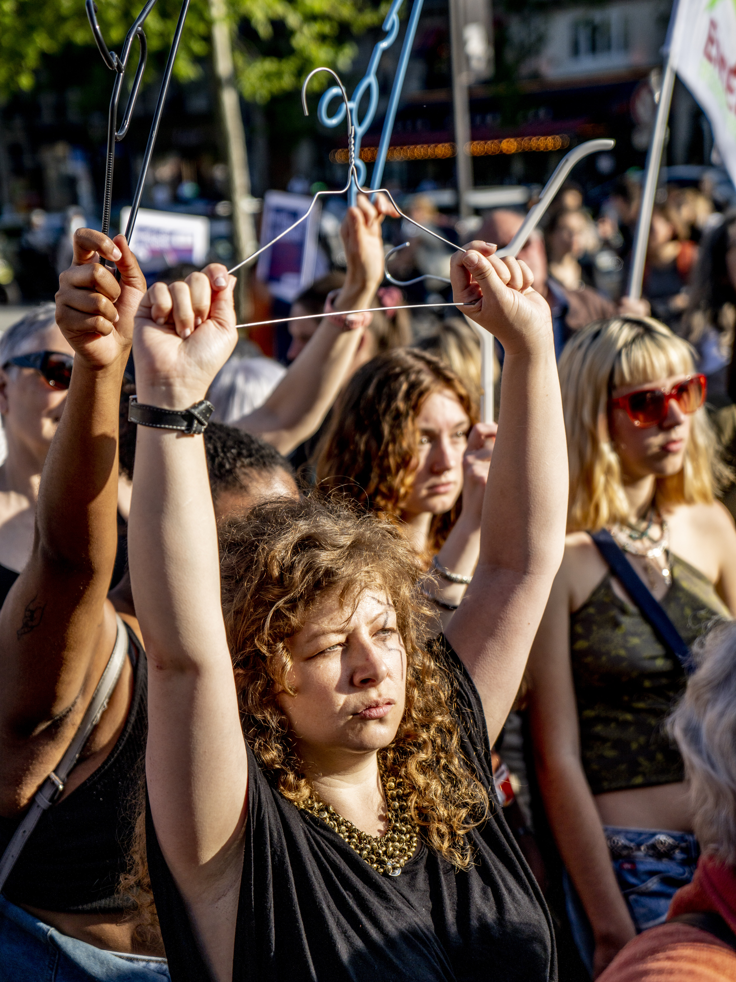
Het protest van …
Werden de spelregels bij dit protest gevolgd?
Werd er een spelregel overtreden?
Zo ja, welke?
Welke overeenkomsten en verschillen zijn te vinden met het verhaal van de activist?
En in Nederland?
Welke overeenkomsten en verschillen zijn te vinden met het verhaal van ... ?
Notes:
Vul op de puntjes de naam in van de activist waar jouw les over gaat.

Slide 20
JOUW PROTEST
Waar wil jij tegen (of voor) demonstreren?

Slide 21
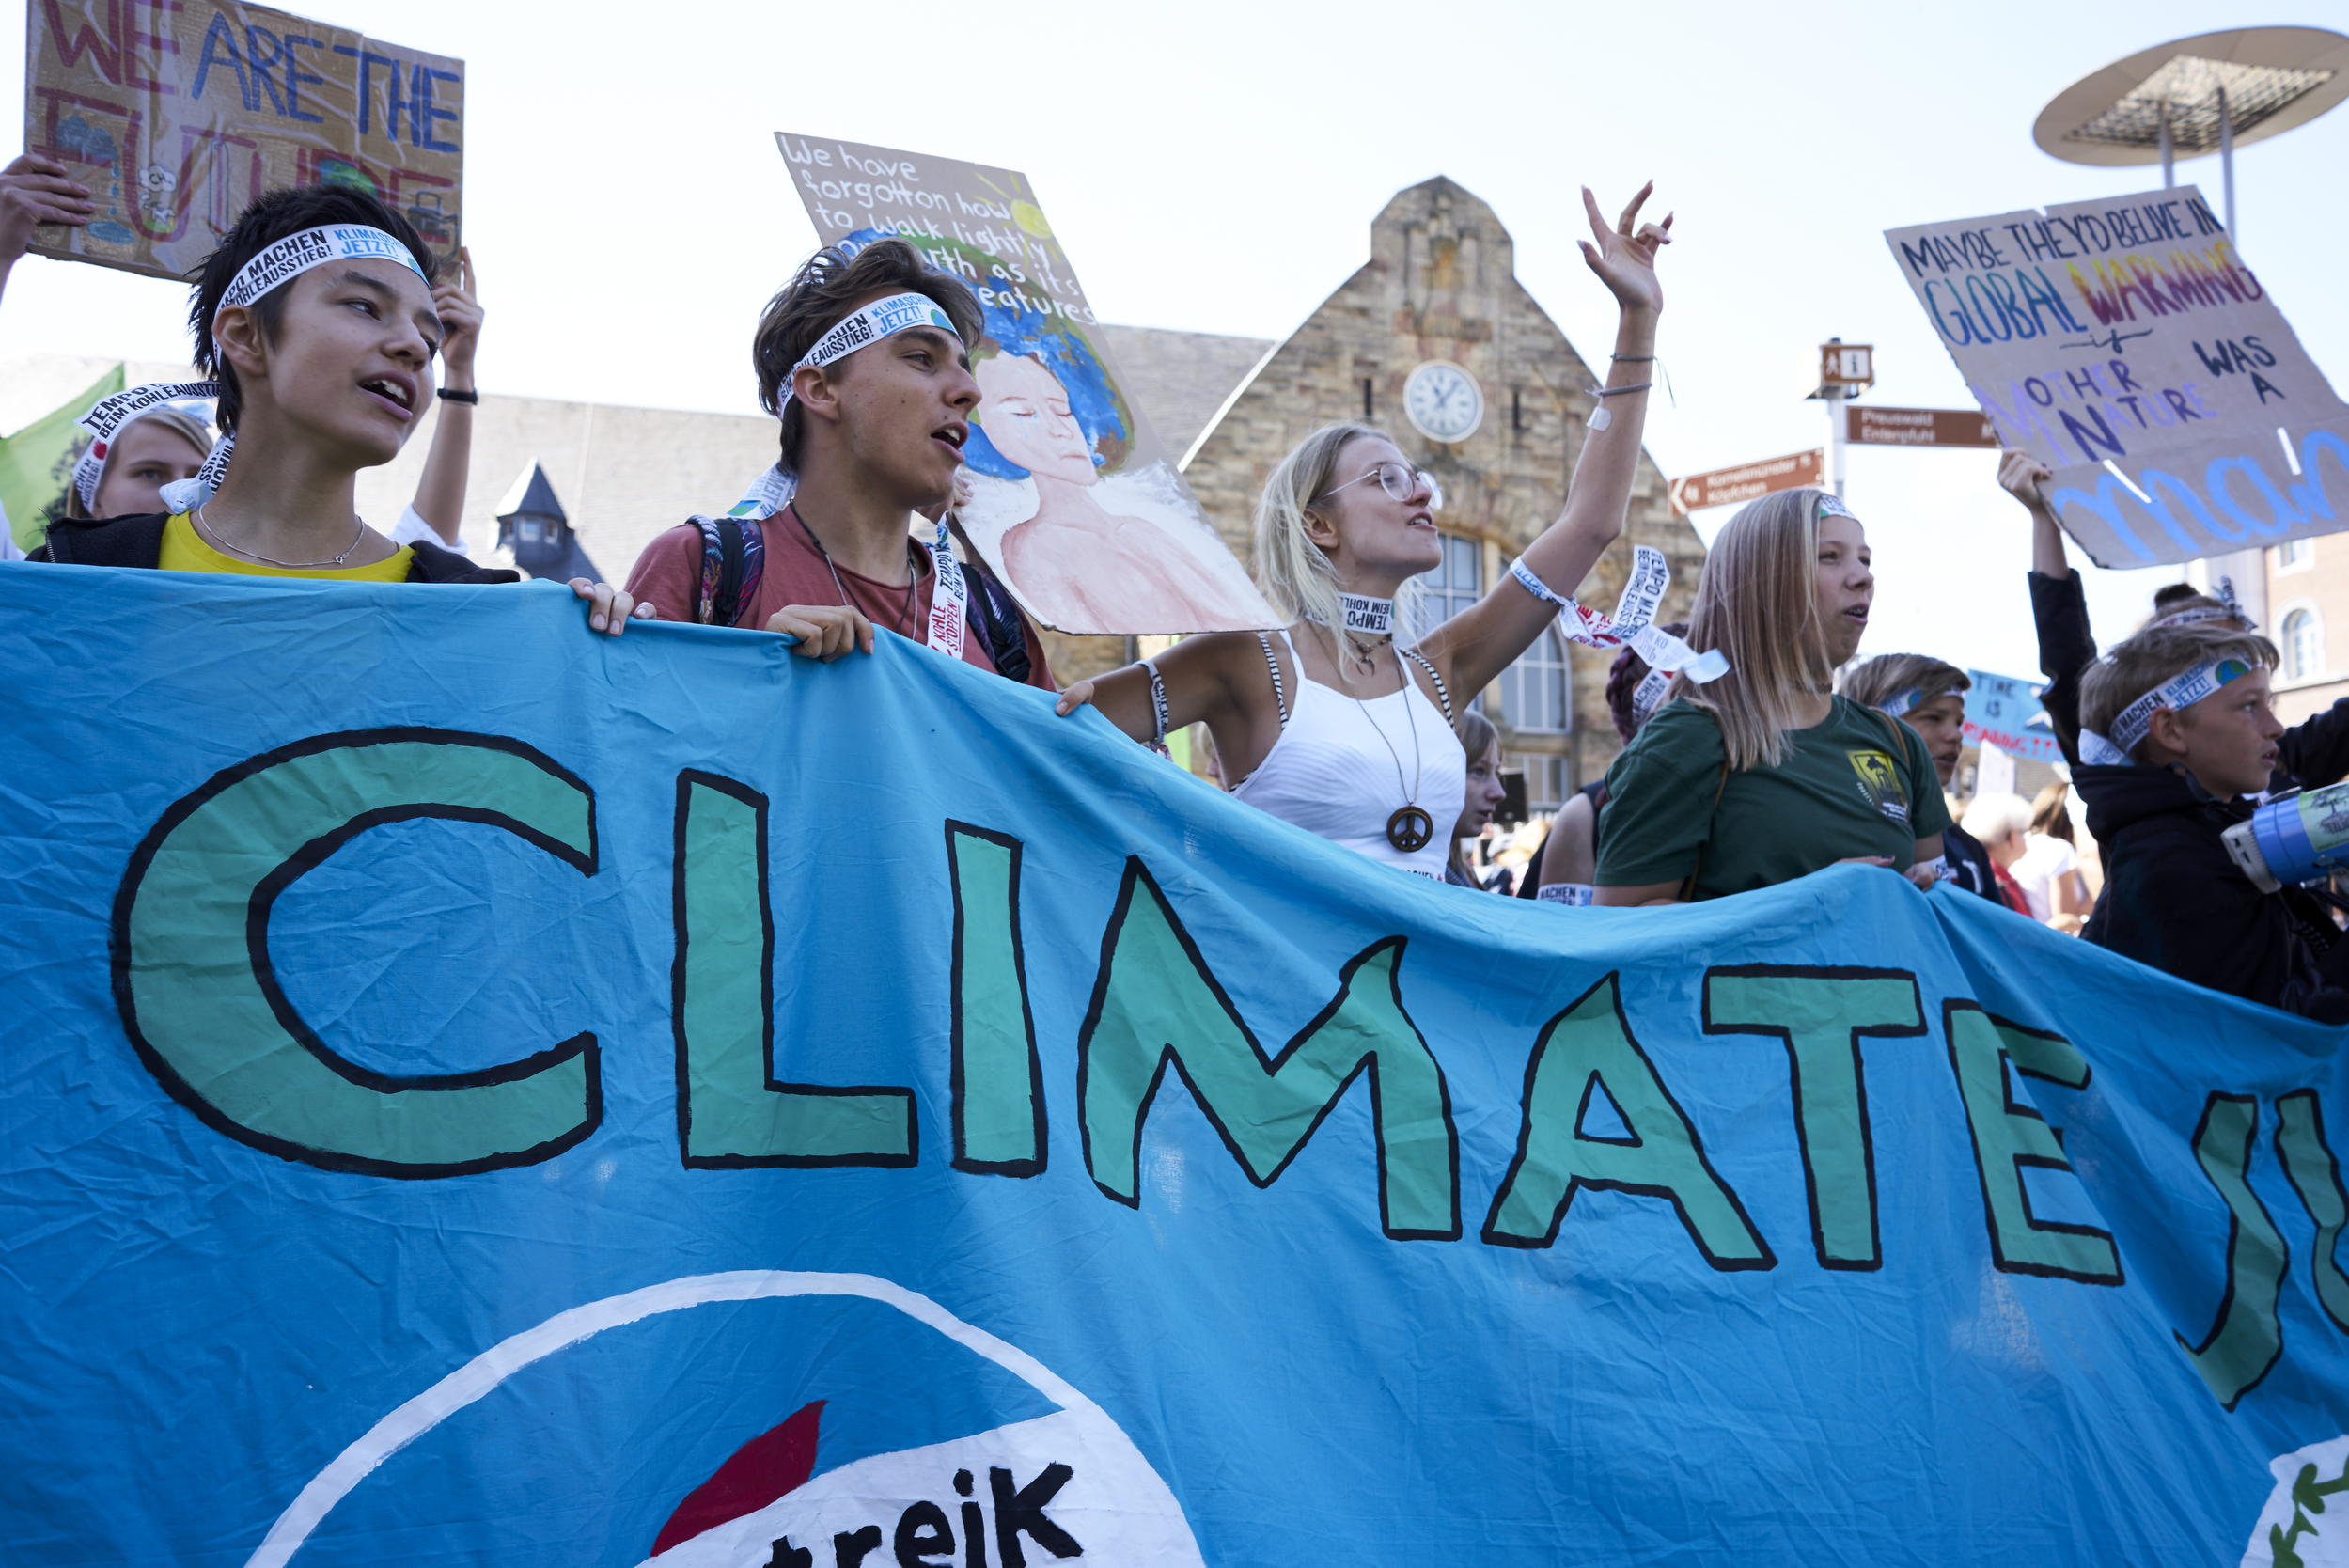
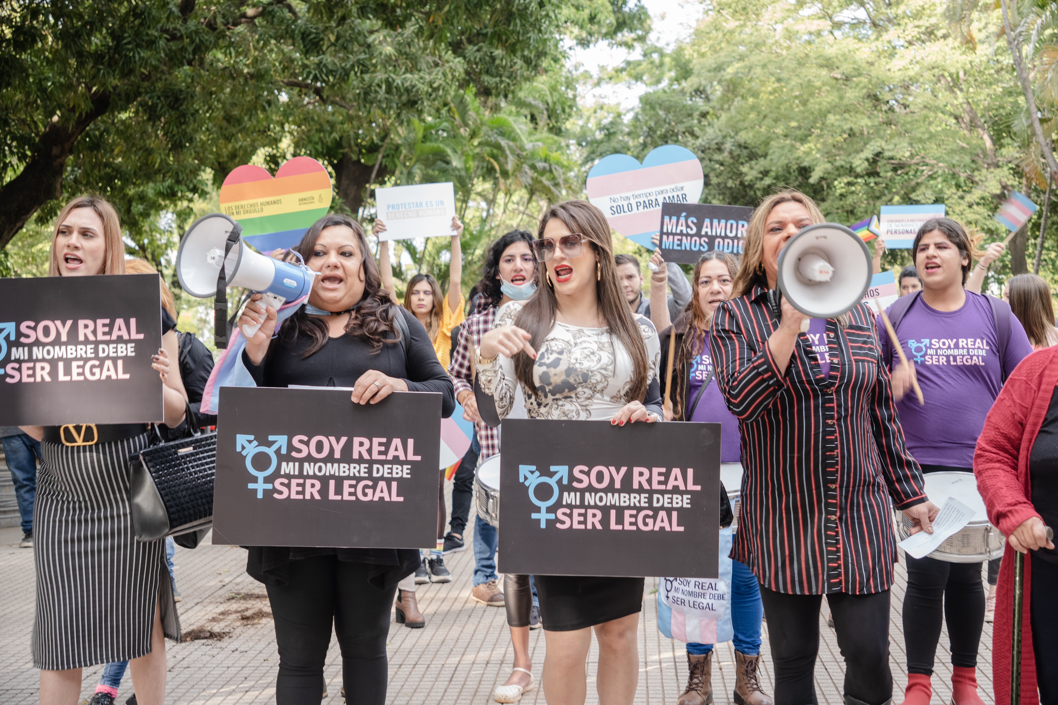
STAP 1
Brainstormen
Tegen wat of waar voor gaan jullie demonstreren?
STAP 2
STAP 1​
Maak een mindmap met al jullie ideeën
STAP 3​
Maak jullie eigen protestbord!

